Slide 1
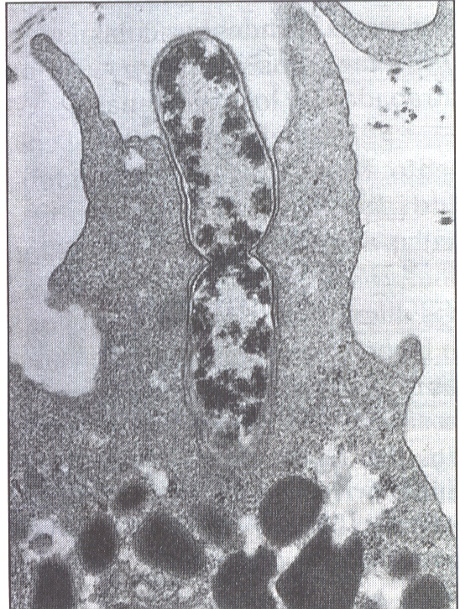
TEMA 7: Morfología y Fisiología celular
REPASO EBAU: Tema de “chapar”, con un poco de criterio.
82 preguntas donde se repiten muchísimas. Las 20 primeras, incluyen a todas las demás, con matizaciones:
Tabla de diferencias C. Procariota y Eucariota.
Orgánulo + estructura + función (todos, incluido el Citoesqueleto): Se prestan a esquemita inicial.
Estructura 3ª ADN (sobre todo el Nucleosoma).
Membrana: Mosaico fluido y Permeabilidad selectiva.
Alguna de relación: Núcleo + Citoplasma + RE + AG + Lisosomas (todo o por partes).
Muchas preguntas de identificación de microfotografías electrónicas o dibujos. De los orgánulos de esas 20 preguntas anteriores: Identificación + Orgánulo + estructura + función.
Alguna pregunta todo (la 57): Dibujo de C. euc. Animal + C. euc. Vegetal + C. procariota + funciones de todos los orgánulos (una pasada). Diferencias. Esquema o tabla.
Otras, preguntan lo mismo, pero nos pide dibujar el orgánulo o la célula entera.
Otras 32, 38, 58, 68 : Teoría endosimbiótica.
Textos (últimamente): 69 y 77 (estructura 3ª ADN), 71 y 73 ( Membrana: Transporte activo).
Notes:
1

Slide 2
La célula
Teoría endosimbiótica
origen
Mitosis
Flagelos y cilios
Teoría celular
Estructura básica
Tipos
Estructura
Mosaico fluido
1. MEMBRANA PLASMÁTICA
Concepto: Unidad anatómica, funcional y genética de los seres vivos
Membrana plasmática.
Citoplasma.
Núcleo o Nucleoide.
Sin endomembranas
Con endomembranas
Función
Límites
Transporte: Permeabilidad selectiva
Relación: Antenas glucídicas
Función
PROCARIOTA
EUCARIOTA
Centriolos
Coloide
Función
Procesos metabólicos
ESTRUCTURAS
exclusivas
CITOSOL
Citoesqueleto: Cilios y flagelos
* No siempre
Tipos
Función
Movimiento y deformaciones
ESTRUCTURA
CLASIFICACIÓN
2. CITOPLASMA
Antideshidratación
Virulencia
* Cápsula o capa mucosa
ANIMAL
SISTEMA MEMBRANOSO
(vacuolar)
Función
Almacén y transporte
Micoplasmas
(sin pared)
Eubacterias:
GRAM +
GRAM –
Arqueobacterias
(sin mureina)
ESTRUCTURAS
COMUNES
Sintesis de proteínas
Glicosilación
Antiósmosis
Antigénica
* PARED BACTERIANA
RER
Función
VEGETAL
RE
REL
Síntesis de lípidos
Detoxificación
Función
* OTROS:
PILIS Y FIMBRIAS:
(F. parasexuales, adherencia).
FLAGELOS: (Locomoción)
ESTRUCTURAS
exclusivas
3. NÚCLEO
(Varias mol. ADN lineles)
AG: Dictiosoma + vesículas de T y S
Almacén y distribución:
Secreción, glicocalix y pared, lisosomas, …
Función
Sostén
Antiósmosis
Pared celular:
LM
PI
PII
Lisosomas: hidrolasas
Función
Auto y Heterofagia
MESOSOMAS:
Respiración
Fotosíntesis
Replicación
Bipartición
1. MEMBRANA PLASMÁTICA
ESTRUCTURA
FUNCIÓN
Función
Vacuolas
Digestiva o pulsátiles
Envoltura (doble):
poros
ORGÁNULOS
MEMBRANOSOS
Mitocondrias:
Crestas
Función
Respiración celular
2. CITOPLASMA
Cloroplastos:
Triple memb.
Tilacoides
Estroma
CONTROL CELULAR:
Replicación, transcripción
Función
FOTOSÍNTESIS
Peroxisomas
Elimina H₂O₂ (catalasa)
Citosol (metabolismo)
Nucleoplasma
Ribosomas
80 S
Función
Traducción
Ribosomas 70 S (traducción)
Agua (ósmosis)
Reserva
Digestiva
Cromatina
Elaboración de subunidades ribosómicas
ORGÁNULOS NO MEMBRANOSOS
Inclusiones (reserva)
Vacuolas:
Grandes
Nucleolo:
ADN + ARNr + Proteínas
Inclusiones
Función
Reserva
Replicación, transcripción
3. NUCLEOIDE
(1 ADN circular)

Slide 3
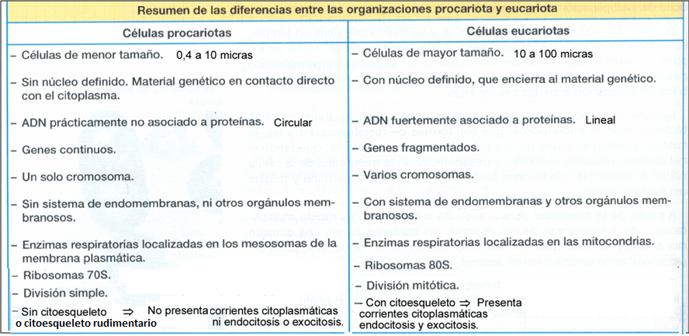
Comenta las principales diferencias entre células eucarióticas y procarióticas. Ayúdate de un dibujo.

Slide 4
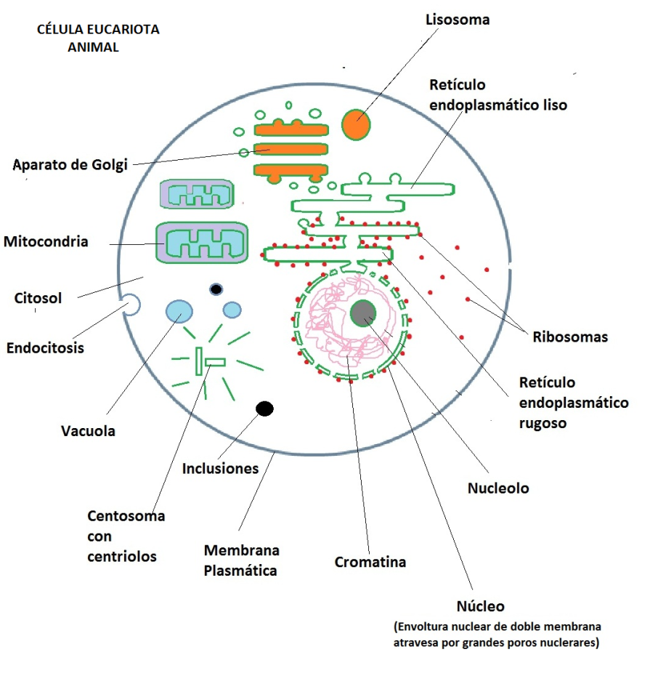
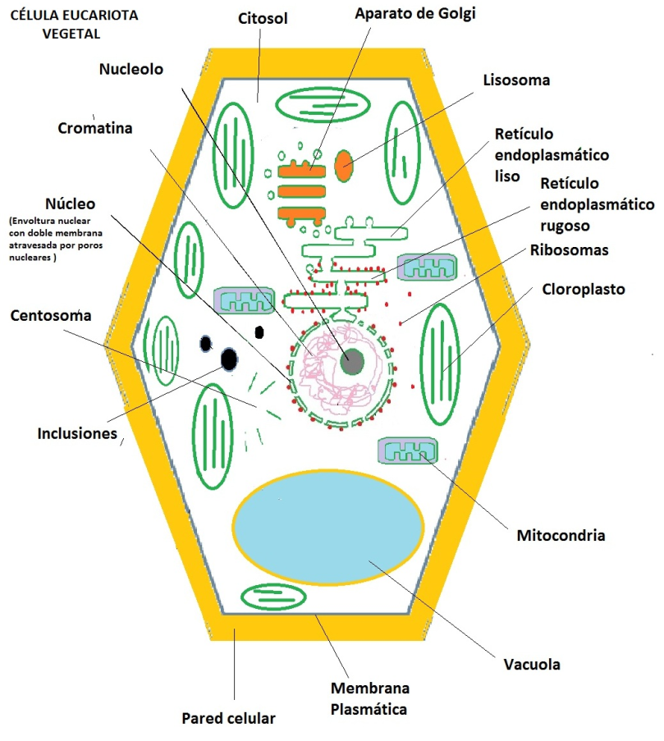
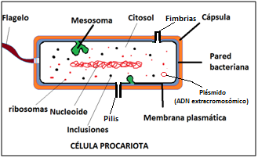
Modelos celulares sencillos

Slide 5
Haz un dibujo detallado de los siguientes tipos celulares:
a) procariota,
b) eucariota animal
c) eucariota vegetal.
Señala en cada uno las diferentes estructuras y orgánulos, indicando en cada caso, brevemente, su función.
Tres dibujos + la función de cada orgánulo u estructura.

Slide 6
Célula procariota
Orgánulo / estructura | Función. * Exclusivo c. procariota
* Cápsula | Antideshidratación Virulencia
* Pared bacteriana | Antiósmosis Antigénica
M. Plasmática | Transporte selectivo • Relación
* Mesosomas | Respiración Fotosíntesis Replicación Bipartición
* Flagelo | Locomoción. Diferente a Eucariotas
* Pilis * Fimbrias | Fenómenos parasexuales Adherencia)
* Nucleoide: (1 ADN cir.+ proteínas) Escaso empaquetamiento | Dirección: Replicación, Transcripción
* Plasmidos ADN extracromosómico | Resistencia a antibióticos
Inclusiones | Reserva (siempre sin membrana)
Ribosoma | Síntesis de proteínas (traducción)
Citosol | Procesos metabólicos

Slide 7
Célula eucariota animal
Orgánulo / estructura | Función. * Exclusivo c. animal
Membrana Plasmática | Transporte Relación
Inclusiones | Reserva (ej. glucógeno, grasa)
Centrosoma (* centriolos) | Mitosis / Meiosis. Origen de cilios y flagelos
Vacuola | Procesos digestivos. Reserva
Citosol | Procesos metabólicos
Mitocondria | Respiración celular
Retículo Endoplasmático | Síntesis de Proteínas (RER) y Lípidos (REL). Transporte y almacén
A. Golgi | Almacén y distribución. Secreción
Lisosoma: | Digestión celular (Auto y heterofagia)
Ribosoma | Síntesis de proteínas (traducción)
Núcleo | Dirección: Replicación, Transcripción
Nucleolo | Síntesis y ensamblaje de subunidades ribosómicas

Slide 8
Célula eucariota vegetal
Orgánulo / estructura | Función * Exclusivo c. vegetal
M. Plasmática | Transporte selectivo • Relación
* Pared celular | Sostén Antiósmosis (Turgencia)
* Vacuolas grandes | Reserva • Control hidro-osmótico. Digestión (similar a lisosomas)
* Cloroplasto | Fotosíntesis
Inclusiones | Reserva (ej. Amiloplastos, con membrana)
Centrosoma | Mitosis / Meiosis. (sin centriolos)
Citosol | Procesos metabólicos
Mitocondria | Respiración celular (energía)
R. Endoplas… | Síntesis de Proteínas (RER) y Lípidos (REL) Transporte y almacén
A. Golgi | Almacén y distribución • Secreción
Lisosomas | Digestión celular (Autofagia)
Ribosoma | Síntesis de proteínas (traducción)
Núcleo | Dirección: Replicación, Transcripción
Nucleolo | Síntesis y ensamblaje de subunidades ribosómicas

Slide 9
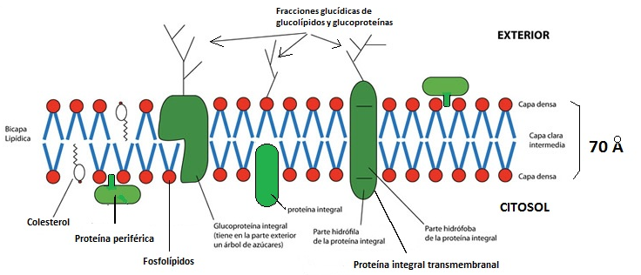
Dibuja un esquema de la membrana citoplasmática señalando en ella la ubicación de los distintos tipos de biomoléculas que la conforman.

Slide 10
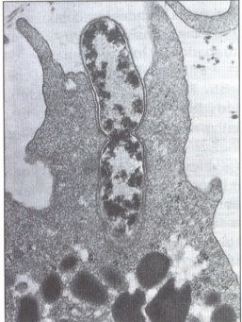
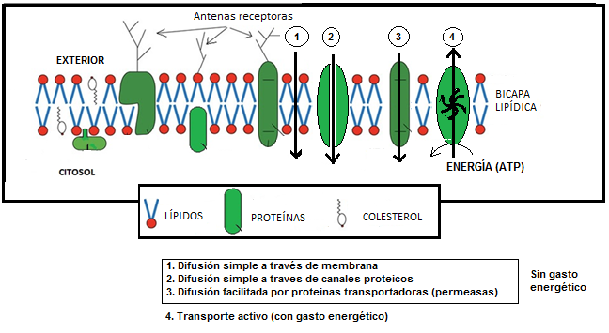
Dibuja un esquema de la membrana citoplasmática señalando en ella la ubicación de los distintos tipos de biomoléculas que la conforman.
2. Partículas: sustancias de gran tamaño o partículas.
Endocitosis y exocitosis
¿Cómo atraviesan las distintas sustancias extracelulares la membrana de la célula?. Haz una breve descripción de los distintos mecanismos.
Difusión: (A favor de gradiente):
La bicapa lipídica:
S. apolares, (ej. hormonas estereoideas, O₂, N₂)
S. polares sin carga de muy pequeño tamaño (CO₂, H₂O )
Canales proteicos:
Iones (Na⁺, K⁺, Ca⁺⁺, Cl⁻)
Difusión facilitada (permeasas):
Moléculas polares de tamaño medio (monómeros)
Iones.
Transporte activo (Contragradiente ⇒ Energía):
Moléculas polares de tamaño medio (monómeros)
Iones.
1. Sustancias: moléculas de tamaño pequeño y mediano

Slide 11
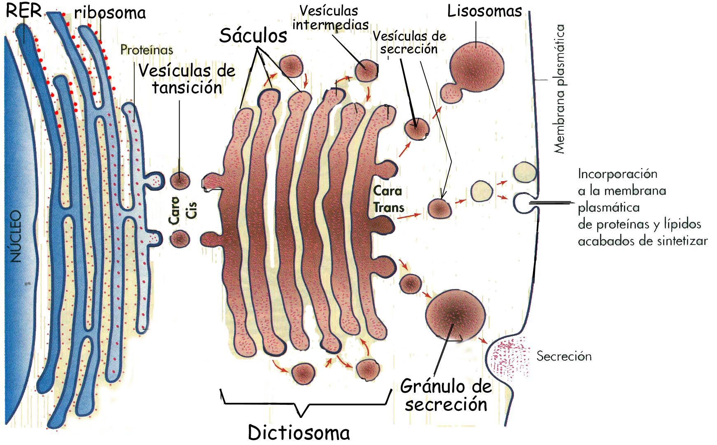
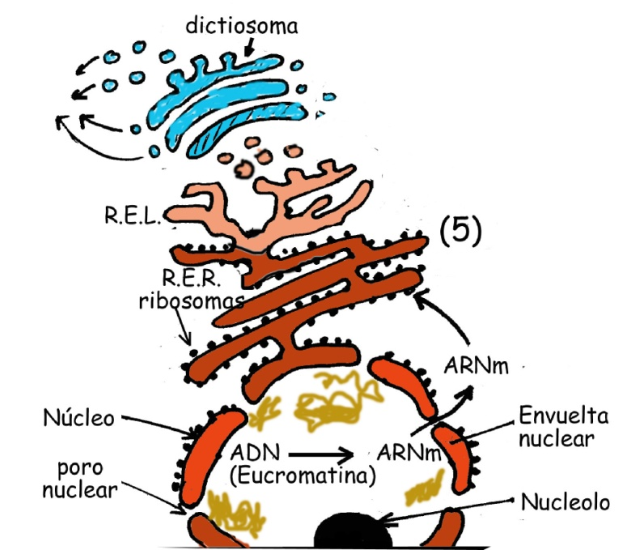
¿Qué relación funcional existe entre el retículo endoplásmatico y el aparato de Golgi? (o cualquier otra pregunta de relación entre orgánulos).
En el RER se síntetizan, glicosilan y almacenan las proteínas, en el REL se sintetizan lípidos (todos los componentes de membrana) y se dan procesos de detoxificación. La relación se establece a través de las vesículas de transición, que proceden de RE y se fusionan para formar los sáculos del dictiosoma, y que contiene las moléculas procedentes del RE. En el AG son modificadas las glicoproteínas y se almacenan y distribuyen lípidos y proteínas maduras hacia los medios intra (lisosomas) o extracelulares a partir de vesículas de secreción. Origina glicocalix, fragmento de membrana, pared celular, hormonas, enzimas digestivas, …

Slide 12
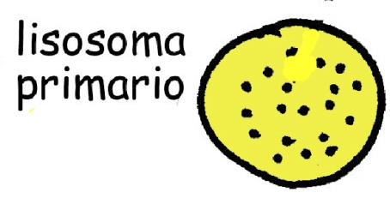
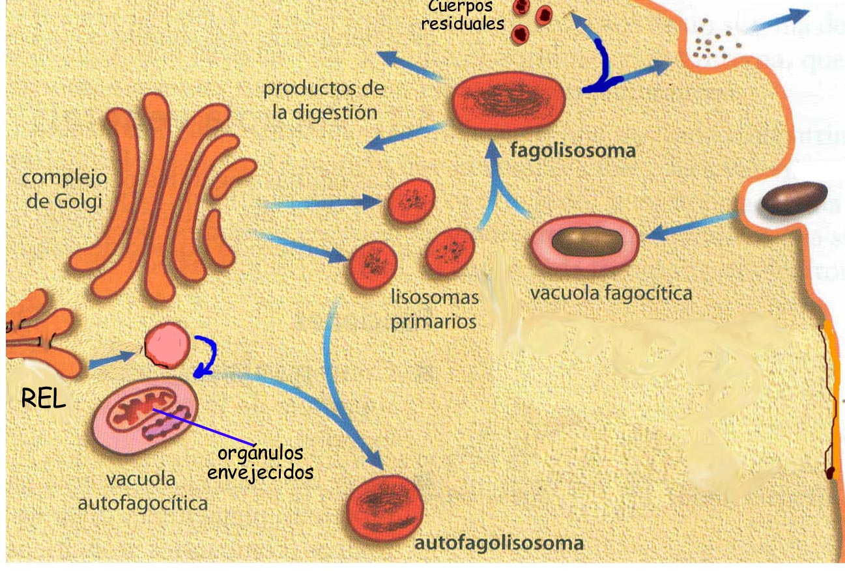
Lisosoma: papel biológico y estructura (comentario breve y dibujo).
Lisosoma
Heterofágia y Autofagia
Hidrolasas
Concepto
Estructura
Función
Vesícula membranosa con funciones digestivas
Vesícula membranosa que contiene hidrolasas
Digestión celular
Concepto
Tipos
Autofagia
Hetrofagia
Hidrólisis de polímeros para obtener monómeros orgánicos
Digestión de los componentes de orgánulos envejecidos
Digestión de macromoléculas orgánicas procedentes del exterior

Slide 13
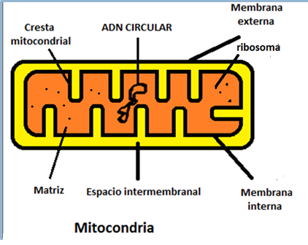
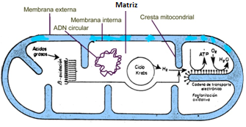
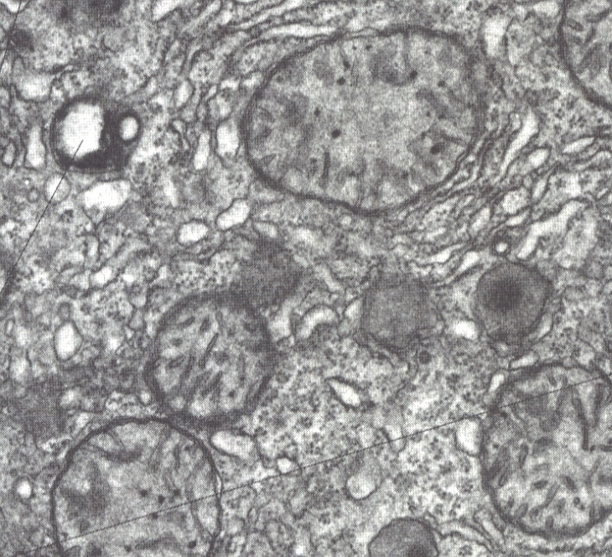
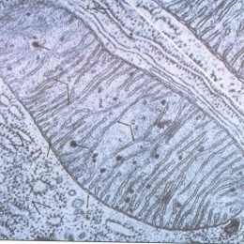
a) Dibuja la estructura de una mitocondria, indicando sus partes más representativas. b) ¿Qué función desempeña ésta en la célula?
a)
b)
El dibujo de abajo responde a la segunda parte de la cuestión: Respiración celular (ciclo de K , transporte electrónico y fosforilación oxidativa).
Beta oxidación de ácidos grasos

Slide 14
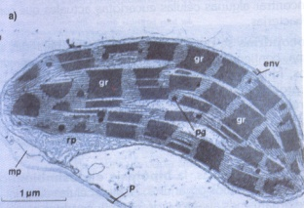
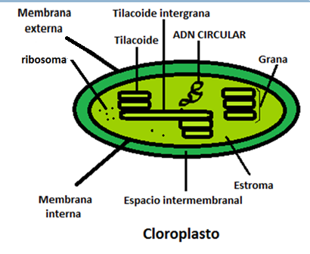
Dibuja la estructura de un cloroplasto, indicando sus partes más representativas.
Indica la función de cada una de sus partes.
a)
b)
Fotosíntesis:
Tilacoides:
Fase luminosa (oxidativa): Obtención de ATP y NADPH
Estroma:
Fase oscura (biosintética):
Ciclo de Calvin: Síntesis de moléculas orgánicas a partir de CO2 y las moléculas sintetizdas en la fase luminosa (ATP y NADPH).
ADN y ribosomas:
Síntesis de proteínas necesarias.

Slide 15
60. Citoesqueleto celular: composición, localización y funciones. Dibuja una célula y representa en ella el citoesqueleto. Se presta a un esquema
Concepto: Esqueleto celular dinámico, distribuido por todo el citosol.
Composición: proteínas polimerizadas (muchas unidades proteicas por cada túbulo o filamento)
Microtúbulos: Túbulos huecos de tubulina principalmente (proteína globular) .
Microfilamentos: Filamentos macizos de actina principalmente (proteína globular) .
Filamentos intermedios: Abundan las queratinas (proteínas fibrosas) .
Localización: Citosol, membrana plasmática, estructuras estables. (dibujo)
Funciones:
Microtúbulos:
Estructuras estables:
Cilios y flagelos: Función locomotora, alimenticia, defensiva.
Centrosoma: centriolos, aster, …: Mitosis / Meiosis, origen de cilios y flagelos.
Estructuras dinámicas:
Huso acromático (Mitosis y Meiosis)
Microtúbulos transportadores de orgánulos.
Microfilamentos: Contracción muscular, ciclosis, pseudópodos, anillo contráctil
Filamentos intermedios (estables): Abundan las queratinas. Función estructural (uniones mecánicas como los desmosomas)
Funciones: Mantenimiento de forma celular, deformaciones y movimiento: cilios, flagelos, huso acromático, transporte de orgánulos celulares, endo y exocitosis …

Slide 16
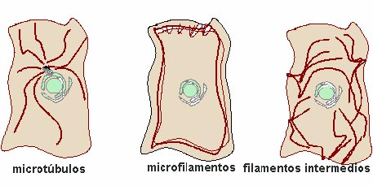
Irradian desde Centros Organizadores de Microtúbulos o forman parte de estructuras estables como centriolos, cilios y flagelos
Irradian por todo el citosol. Abundan anclados a puntos de unión con otras células, sometidos a tracciones mecánicas. Muy estables y resistentes.
Se disponen principalmente bajo la membrana plasmática

Slide 17
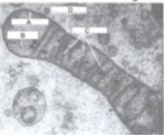
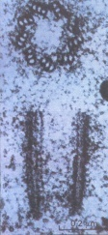
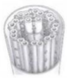
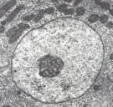
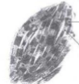
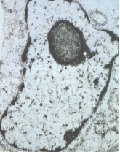
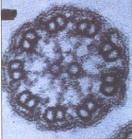
Identifica e indica las partes y la función de cualquier orgánulo celular a partir de: un dibujo con flechas, una fotografía electrónica un dibujo que has de hacer tu mismo.
Ejercicio 40, hay un error, se trata del Nucleolo, no del Núcleo
Mitocondria
corte longitudinal
Diplosoma
2 centriolos (9+0).
Cortes transversal y longitudinal
Cloroplasto
corte longitudinal
Solo indicar las funciones.
Visto en anteriores preguntas
Axonema (9+2)
de cilio o flagelo corte transversal
Mitocondria
corte transversal

Slide 18
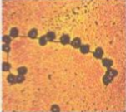
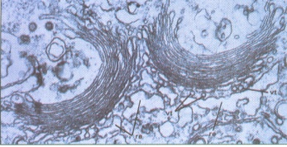
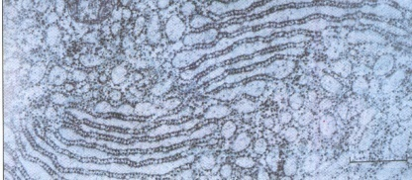
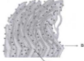
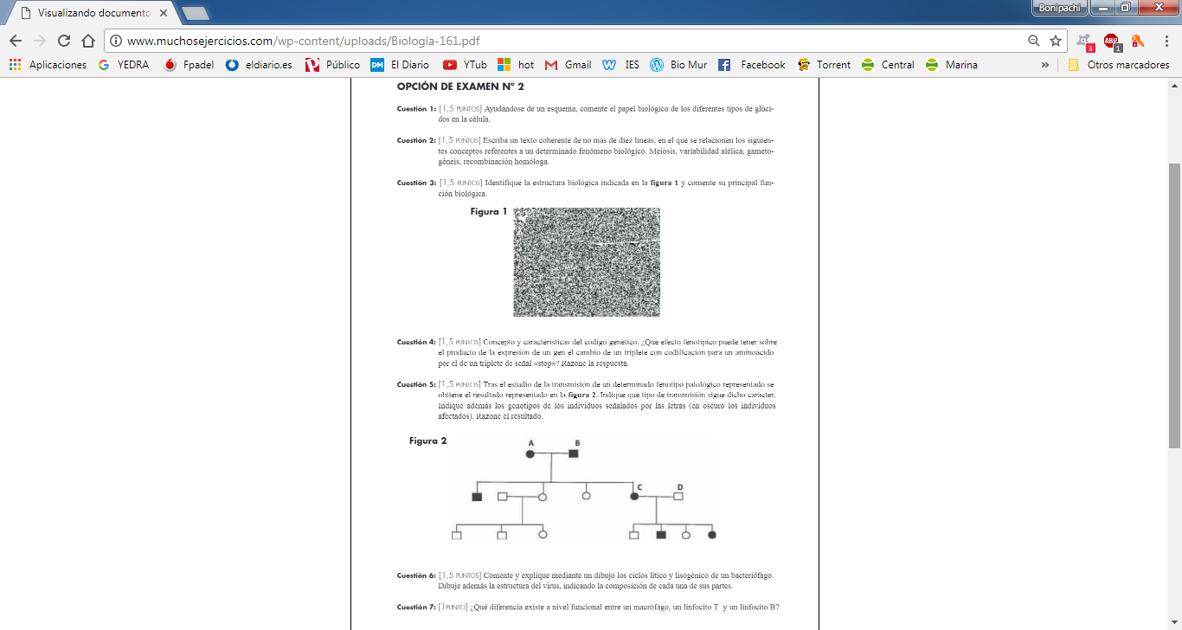
Identifica e indica las partes y la función de cualquier orgánulo celular a partir de: un dibujo con flechas, una fotografía electrónica un dibujo que has de hacer tu mismo.
Polirribosoma
En proceso de traducción de una molécula de ARNm
Complejo de Golgi
2 dictiosomas
Retículo endoplasmático
Solo indicar las funciones.
Visto en anteriores preguntas
Retículo endoplasmático
rugoso

Slide 19
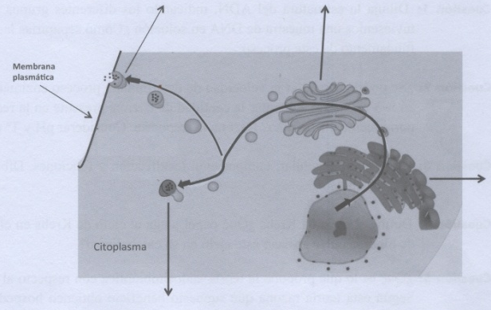
65.- Identifica las estructuras señaladas en la figura, comentando brevemente sus respectivas funciones biológicas.
Vacuola fecal: Eliminar por exocitosis los restos de la digestión celular
Dictiosoma (AG): Almacén, maduración y distribución de proteínas y lípidos, fabricación de lisosomas.
M. Plasmática:
Permeabilidad selectiva.
F. De relación (receptores).
Limitar la célula.
¡Ojo, en el libro hay un error, no se donde vi yo una ENDOCITOSIS!
Retículo endoplasmático rugoso (con ribosomas):
Síntesis, almacén y transporte de proteínas a partir de la información contenida en las moléculas de ARNm procedentes del Núcleo.
Glicosilación de proteínas
Vacuola digestiva (fagolisosoma): Digestión (hidrólisis) de polímeros orgánicos a partir de la actuación de las hidrolasas contenidas en los lisosomas que se fusionan con la vacuola.

Slide 20
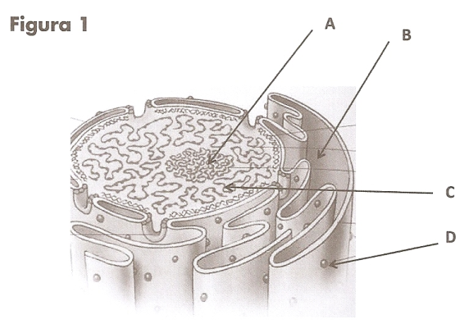
Identifica las estructuras celulares que aparecen señaladas por las flechas en la figura y comenta brevemente su función biológica.
A. NUCLEOLO ( ARN y proteínas)
Síntesis de ARN ribosómico
Ensanblaje de proteínas y ARNr para construir las subunidades mayor y menor del ribosoma.
B. Retículo endoplasmático rugoso :Almacén, transporte y glicosilación de proteínas.
C. CROMATINA: 3 funciones:
Proporcionar la información genética necesaria para la transcripción.
Conservar y transmitir la información genética contenida en el ADN. (Replicación)
Regulación de la expresión genética.
D. RIBOSOMA:
Realiza la síntesis de proteínas, mediante la traducción del ARNm.

Slide 21
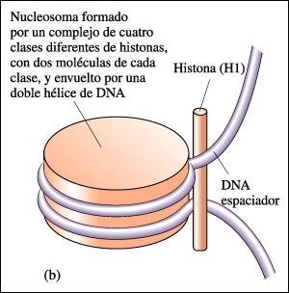
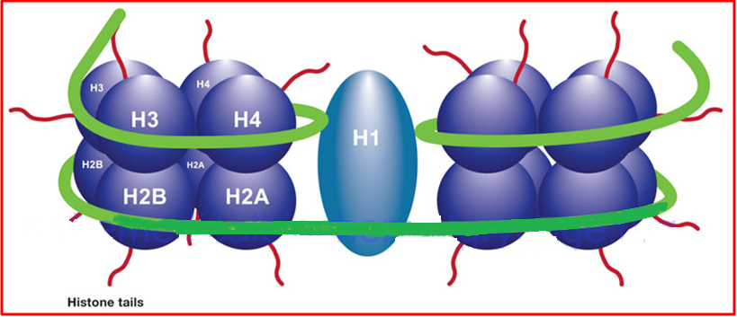
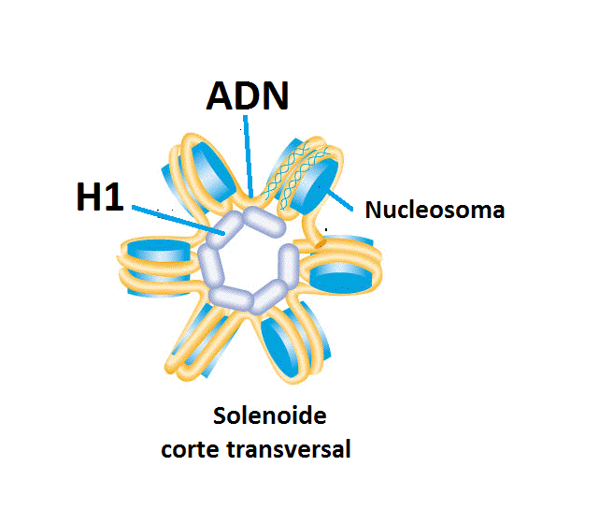
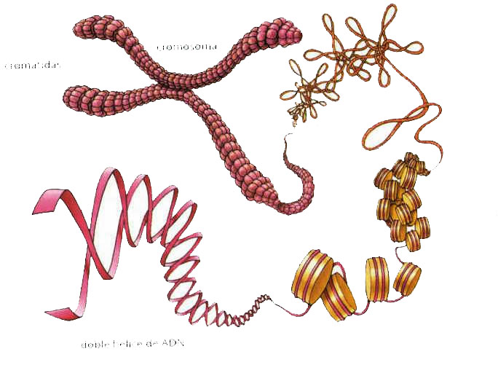
Representa mediante un dibujo claro los distintos niveles estructurales que puede presentar la cromatina, partiendo de la unidad estructural básica (nucleosoma hasta el estado de máxima compactación. Indica en cada caso en qué etapa del ciclo celular se presenta cada nivel estructural representado en tu dibujo.
Estructura terciaria del ADN (niveles de
condensación)
Notes:
21

Slide 22
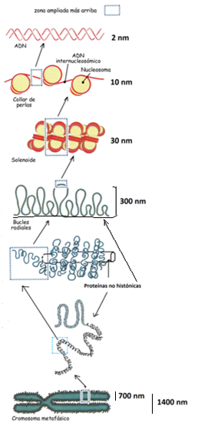
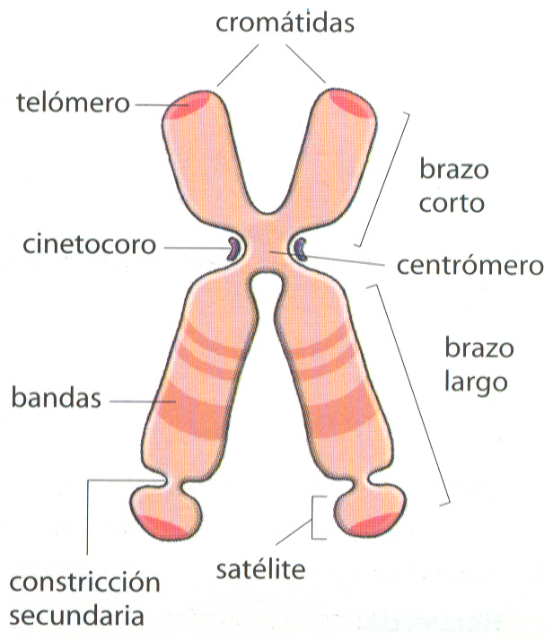
Núcleo interfásico (cromatina)
Representa mediante un dibujo claro los distintos niveles estructurales que puede presentar la cromatina, partiendo de la unidad estructural básica (nucleosoma) hasta el estado de máxima compactación. Indica en cada caso en qué etapa del ciclo celular se presenta cada nivel estructural representado en tu dibujo.
Estructura terciaria del ADN (niveles de
condensación)
Núcleo metafásico (cromosomas)
Notes:
22

Slide 23
Desarrolle un texto coherente de no más de 12 líneas donde se relacionen los siguientes conceptos: bicapa lipídica, transporte activo y proteína de membrana.
La membrana plasmática lleva a cabo el transporte de sustancias de forma selectiva, ya que, en función de la naturaleza y tamaño de las sustancias, que entran o salen de la célula, es necesaria la intervención de diferentes componentes de membrana. Las sustancias de naturaleza polar y de cierto tamaño no pueden atravesar directamente la bicapa lipídica, de modo que recurren a la participación de proteínas de membrana, que, o bien delimitan poros llenos de agua, donde estas sustancias se disuelve y atraviesan la membrana, o bien actúan como transportadoras. Cuando este transporte se realiza contra gradiente químico y/o eléctrico, es necesario consumir energía para conseguirlo, llevando a cabo un transporte activo de sustancias. El más conocido de todos es el realizado por la bomba proteica de Na+ / K+ . Se encuentra en la membrana plasmática y bombea 3 Na+ hacia el exterior y 2 de K+ hacia el citosol. Este tipo de transporte, interviene, también, en los procesos que permiten equilibrar la cantidad de agua (osmóticos), el pH, y ciertos mecanismos de transporte de nutrientes y desechos. En caso contrario los distintos mecanismos responden a un modelo de difusión o transporte pasivo.

Slide 24
Desarrolle un texto coherente de no más de 12 líneas donde se relacionen los siguientes conceptos: Núcleo, Lisosoma, ribosoma, R. endoplasmático, mitocondria y aparato de Golgi.
El núcleo envía las instrucciones contenidas en el ADN a través de un intermediario , el ARN mensajero. En los ribosomas son leídas dichas instrucciones y sintetizadas las proteínas correspondientes, utilizando para ello los aminoácidos obtenidos en la digestión de celular. La digestión se lleva a cabo en los lisosomas. La energía, necesaria para la síntesis de proteínas, es producida en las mitocondrias, a partir de la respiración celular, y en forma de ATP principalmente. Las proteínas sintetizadas viajan por el retículo endoplasmático, donde son , en ocasiones, glicosiladas. Más tarde, son modificadas, almacenadas y distribuidas dentro o fuera de la célula, por medio de vesículas de secreción producidas en el aparato de Golgi.

Slide 25
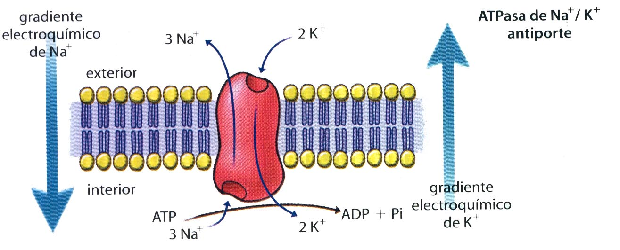
71. Escriba un texto coherente de no más de 12 líneas en el que se relacionen los siguientes conceptos referentes a un determinado fenómeno biológico. Membrana celular, equilibrio electrolítico, transporte activo, ATP.
Equilibrio electrolítico = a equilibrio de iones a ambos lados de membrana = gradiente eléctricoquímico.
Para el mantenimiento de los gradientes de la membrana celular, característicos, y que colocan a dicha membrana en una situación metaestable (estabilidad forzada), se necesita la participación de bombas proteicas, que, por transporte activo (contra gradiente electroquímico), mantienen el equilibrio electrolítico de ciertos iones como Na⁺ , K⁺, Ca⁺², Mg⁺², Cl,⁻ iones fosfato, etc. Este tipo de transporte, realizado contra gradiente, a diferencia de los procesos pasivos de difusión, necesita consumo de ATP. El más conocido de todos es el realizado por la bomba proteica de Na⁺ / K⁺ . Se encuentra en la membrana plasmática y bombea 3 Na⁺ hacia el exterior y 2 de K⁺ hacia el citosol. Esta bomba resulta especialmente importante en la transmisión del impulso nervioso a través de los axones de las neuronas, o en lo mecanismos de excitabilidad celular. Procesos similares permiten a los lisosomas mantener pHs bajos a partir de la intervención de bombas de protones (H⁺). Este equilibrio electrolítico es importante , también, en los procesos que permiten equilibrar la cantidad de agua, el pH, y ciertos mecanismos de transporte de nutrientes y desechos.

Slide 26
77. sep 2016. Desarrolle un texto coherente de no más de 10 líneas, referentes a un fenómeno biológico en el que se relacionen los siguientes conceptos referentes a un determinado fenómeno/estructura biológica: cromatina, nucleosoma, histona, fibra 30 nm (solenoide).
El ADN o material genético se encuentra en el núcleo empaquetado a través de un complejo sistema de plegamiento en el que intervienen diferentes proteínas llamadas Histonas. Un octómero formado por 8 histonas (H1A, H1B, H3, H4) x 2, interacciona con 2 vueltas de la molécula de ADN, dando lugar a la unidad conocida como nucleosoma. Estos se mantienen unidos a través de ADN internucleosómico originando la fibra nucleosómica (10 nm de grosor) o collar de perlas que se acorta y engrosa gracias a la intervención de una quinta histona, la H1, adoptando un nivel superior conocido fibra cromatínica o fibra de 30 nm (solenoide). El siguiente nivel de plegamiento dará lugar a los bucles radiales que determinan la aparición de la cromatina, más o menos condensada, en función del grado de plegamiento de estos bucles. Este grado de condensación determina la aparición de los distintos tipos de cromatina: heterocromatina , muy condensada , imposible de transcribir, o eucromatina , más difusa y susceptible de ser transcrita, gracias a la intervención de las RNA-Polimerasas.
Durante la mitosis, la cromatina alcanza su máximo grado de condensación. Para ello participan proteínas no histónicas, dando lugar a los cromosomas.

Slide 27
Indica en cada caso en que parte de una célula procariota y una eucariota donde tienen lugar los siguientes procesos:
 | Procariota | Eucariota
a | Nucleoide (citosol) | Núcleo
b | Nucleoide (citosol) | Núcleo
c | Ribosomas (citosol) | Ribosomas (citosol o RER)
d | Nucleoide (citosol) | NUCLEOLO
replicación del material genético
trascripción del material genético
traducción de m-RNA
síntesis de RNA ribosómico
Citar un ejemplo de simbiosis procariota/eucariota existente en la naturaleza. Indica qué aporta cada uno en el proceso, así como la importancia de dicha asociación para la evolución y/o mantenimiento del ecosistema.
Ej. Rhizobium (bacteria) que habitan en los nódulos que las plantas leguminosa, presentan en sus raíces ⇒ Fijación de N₂, permite la incorporación del Nitrógeno del aire a las cadenas tróficas (para síntesis de proteínas y Ac. Nucleicos). Desde el punto de vista evolutivo, este tipo de adaptaciones, basadas en la cooperación , no siempre en la competencia, han permitido la selección natural de aquellos que las presentan.

Slide 28
¿Qué propone la teoría endosimbiótica? . Indica las evidencias que la apoyan. Haz un breve comentario en el que se explique el hipotético papel de la endosimbiosis en la evolución de los seres vivos.
Contenido: Trata de explicar el origen de la célula eucariota a partir de la simbiosis entre organismos procariotas. Plantea dos etapas:
Invaginaciónes: Un procariota ancestral anaerobio y sin pared celular adquiriría un citoesqueleto que le facultara para llevar a cabo invaginaciones sucesivas que explicarían la aparición del sistema vacuolar (RE, AG, Lisosomas, vacuolas, etc.) y una doble envoltura que protegiera y contuviera el material genético, originando, también, la aparición del Núcleo.
Simbiogénesis: Dicho organismo fagocitaría presas procariotas. En algún momento una presa procariota aerobia , una vez fagocitada no sufriría digestión estableciendo una relación de endosimbiosis con el procariota aerobio ancestral. El huésped obtendría protección y alimento, mientras que el hospedador se beneficiaria del metabolismo aerobio del huésped, rentabilizando mejor el combustible a través de la respiración celular. Con el tiempo el huésped perdería elementos innecesarios , como la pared celular, parte de su ADN y pasaría a tener una dependencia casi total del hospedador, perdiendo la individualidad y convirtiéndose en un orgánulo, la mitocondria. Un proceso similar, donde la presa fuera un procariota fotosintético (una cianofícea, por ejemplo), explicaría la aparición de los cloroplastos.
Evidencias o pruebas:
Las mitocondrias y cloroplastos presentan ADN propio (genes implicados directamente en sus funciones; respiración y fotosíntesis), ADN es circular como en los procariotas y no rodeado por membranas.
Mitocondrias y cloroplastos presentan ribosomas y son del tipo 70S como en procariotas.
Mitocondrias y cloroplastos se dividen por bipartición (como los procariotas) y con cierta independencia.
La naturaleza de la membrana externa de Mitocondrias es similar a la de los eucariotas. mientras que la interna es similar a la de los procariotas, correspondiéndose las crestas mitocondriales con mesosomas bacterianos.
Aspectos evolutivos: Actualmente se piensa en un mayor papel de la colaboración frente a la competencia en el proceso evolutivo, aún admitiendo los mecanismos de selección natural darwinistas.

Slide 29
NÚCLEO
ADN
(Instrucciones)
Todo esquema de relaciones se debe centrar , inicialmente, en la necesidad de enzimas. Estas son imprescindibles en los procesos metabólicos, luego, los ribosomas son necesarios en cualquier tipo de célula, ya que los enzimas son proteínas.
Se necesitan 3 cosas para sintetizar enzimas:
Instrucciones (ADN)
Energía (ATP)
Materia prima (aminoácidos)
ARNmensajero
RIBOSOMAS
MITOCONDRIAS
ATP
(Energía)
LISOSOMAS , CLOROPLASTOS:
Aminoácidos
(materia prima)
Enzimas
(METABOLISMO)

Slide 30
NÚCLEO: El ADN contiene las instrucciones para fabricar las proteínas
El ARN mensajero (fotocopia del ADN) lleva esas instrucciones a los RIBOSOMAS
LOS LISOSOMAS digieren moléculas orgánicas complejas para obtener:
Aminoácidos
Glucosa
Etc…
En los RIBOSOMAS se fabrican las proteínas
de acuerdo con las instrucciones
del ARN m.
Se necesita aminoácidos y ATP
Las proteínas viajan por el RE hasta el AG
El AG almacena y distribuye las proteínas y otros compuestos…
dentro y fuera
de la célula
La glucosa es quemada en las MITOCONDRIAS para obtener energía, almacenada en forma de ATP
(Respiración celular)
Glicocalix
Lisosomas, enzimas, …
Hormonas, enzimas digestivas, …

Slide 31
NÚCLEO: El ADN contiene las instrucciones para fabricar las proteínas
El ARN mensajero (fotocopia del ADN) lleva esas instrucciones a los RIBOSOMAS
CLOROPLASTO:
Fabrica MO simple:
Glucosa
… a través de la fotosíntesis
En los RIBOSOMAS se fabrican las proteínas
de acuerdo con las instrucciones
del ARN m.
Se necesita aminoácidos y ATP
Las proteínas viajan por el RE hasta el AG
CITOSOL
Aminoácidos
El AG almacena y distribuye las proteínas y otros compuestos…
dentro y fuera
de la célula
La glucosa es quemada en las MITOCONDRIAS para obtener energía, almacenada en forma de ATP
(Respiración celular)
Pared cel.
Vacuolas, enzimas, …
Hormonas, …

Slide 32
Ya

